Slide 1
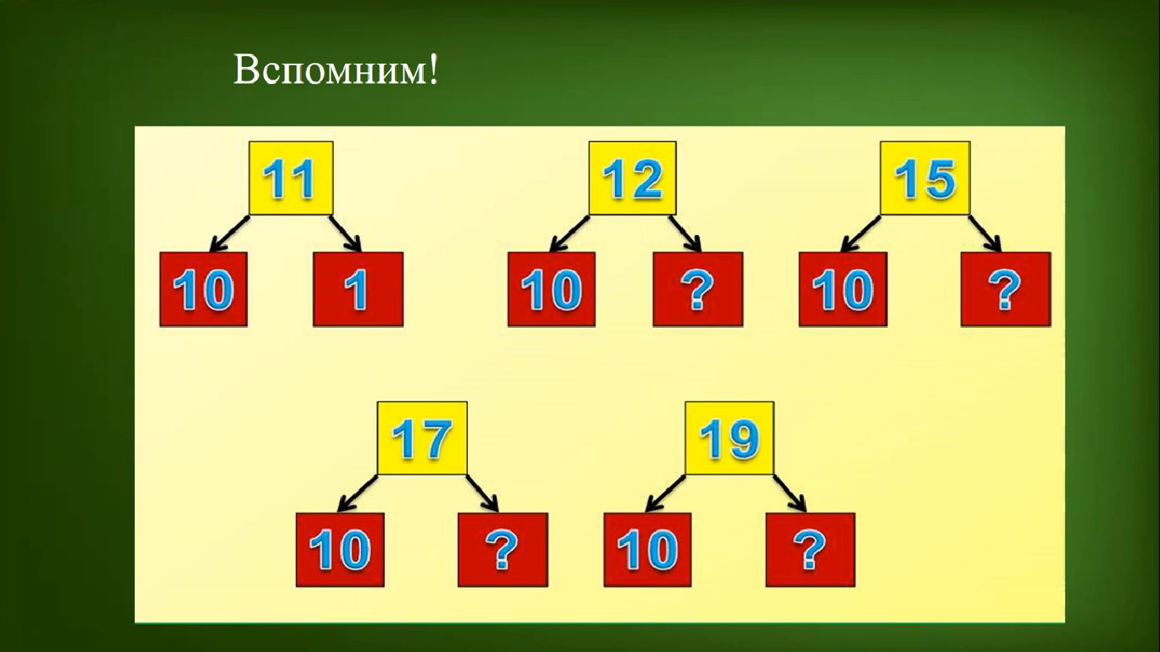

Slide 2
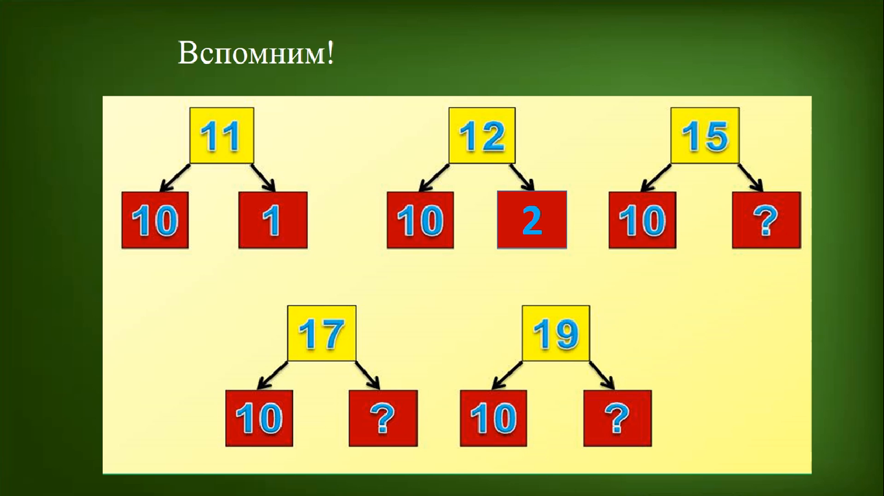

Slide 3


Slide 4
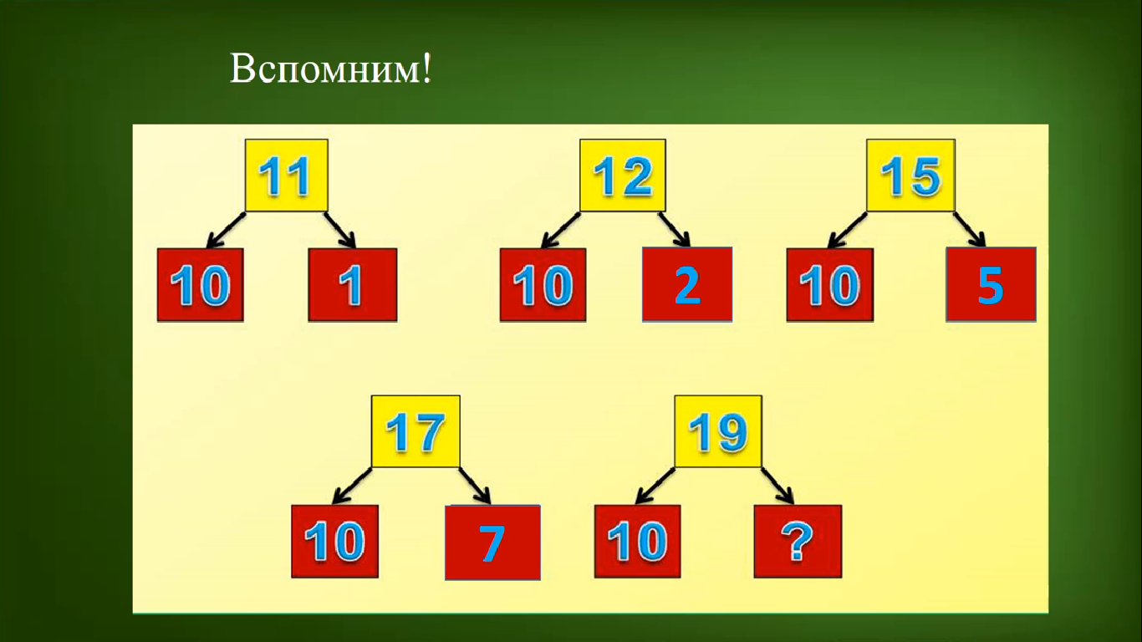

Slide 5
9

Slide 6
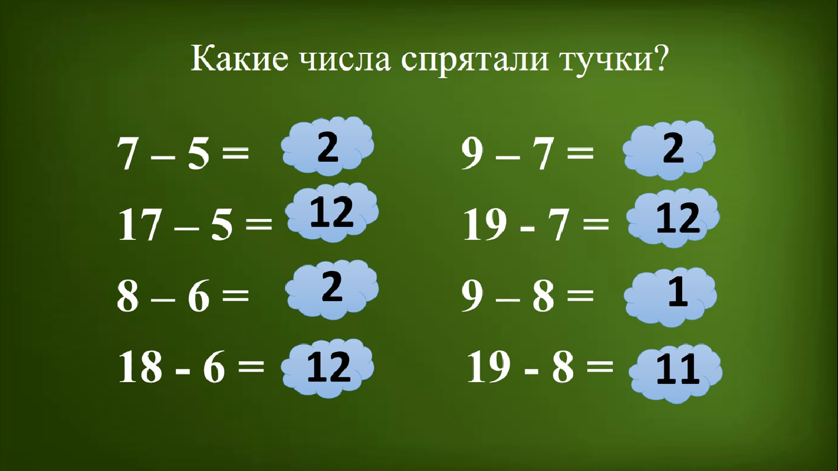

Slide 7
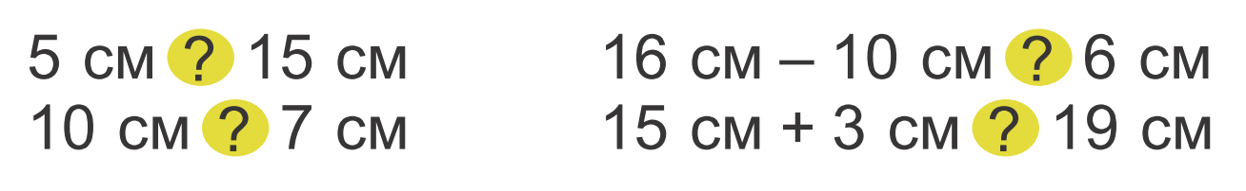
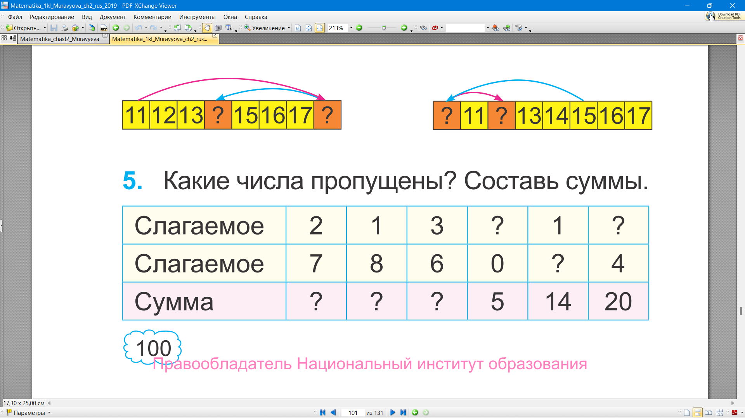
6
<
=
18
>
<
5
16
13
9
9
9

Slide 8
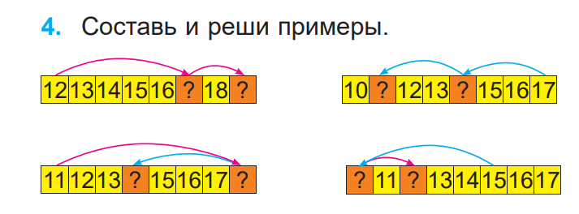
12 + 5 + 2 = 19
17 - 3 - 3 = 11
15 - 5 + 2 = 12
11 + 7 - 4= 14

Slide 9


Slide 10
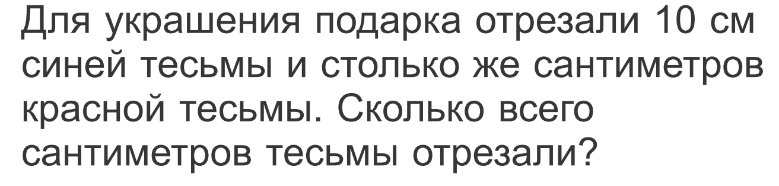
10 + 10 = 20 cм

Slide 11

10 + 7 = 17 (д.)
17 < 19
Ответ: да, хватит.

Slide 12
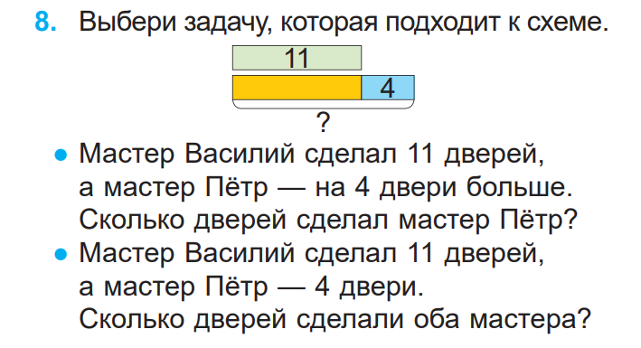

Slide 13


Slide 14
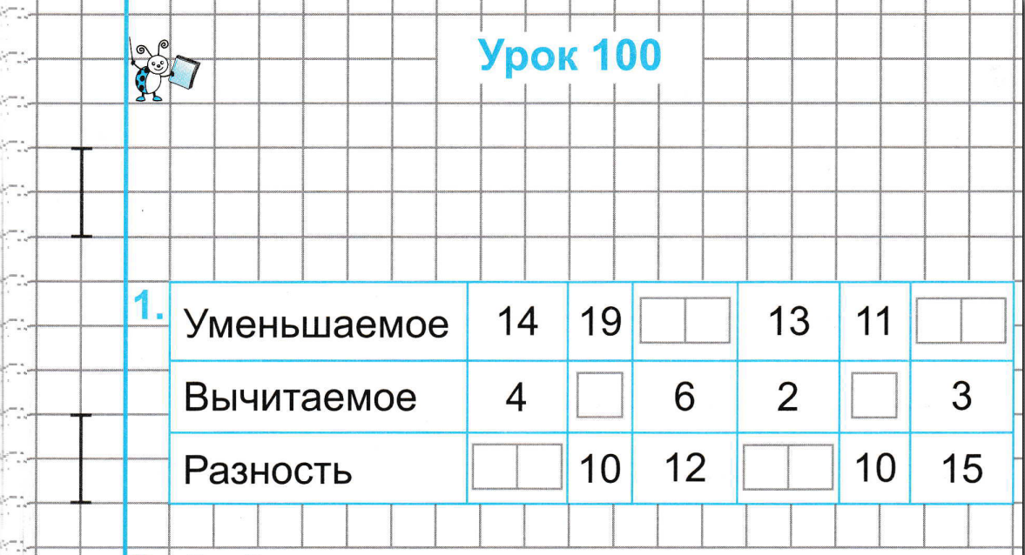

1 8
1 8
9
1
1 0
1 1

Slide 15
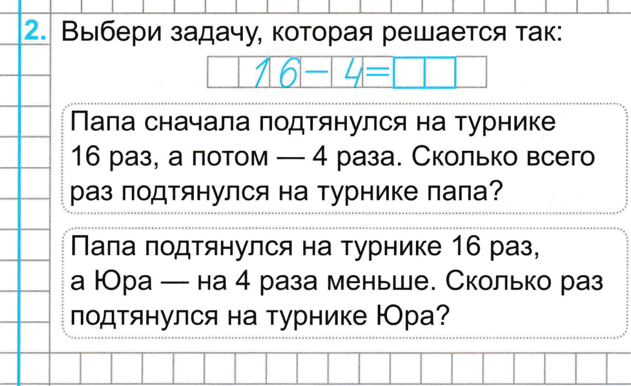
1 2

Slide 16
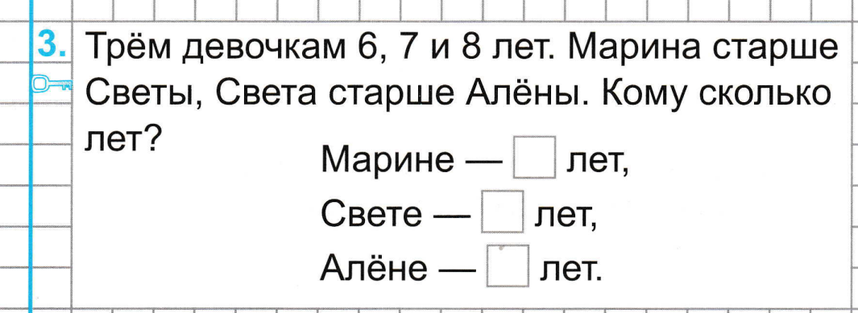
8
7
6

Slide 17
